Slide 1

Digitális Bölcsészeti Központ
Digitális Filológiai és Webarchiválási Osztály
2024.12.05.

Slide 2
Gyűjteménytől a digitális kutatási infrastruktúráig: a dHUpla bemutatása
Szentkereszti Máté
digitális tartalomfejlesztő
MNMKK OSZK Digitális Bölcsészeti Központ

Slide 3


Digitális Bölcsészeti Központ
2020: Petőfi Irodalmi Múzeum
2021 december: Országos Széchényi Könyvtár
egyik szakterület: digitális filológia
dhupla.hu (Digital Humanities Platform)
digitális forráskiadások, kritikai kiadások, népszerűsítő kiadások
kreatív tartalmak, adatvizualizációk

Slide 4
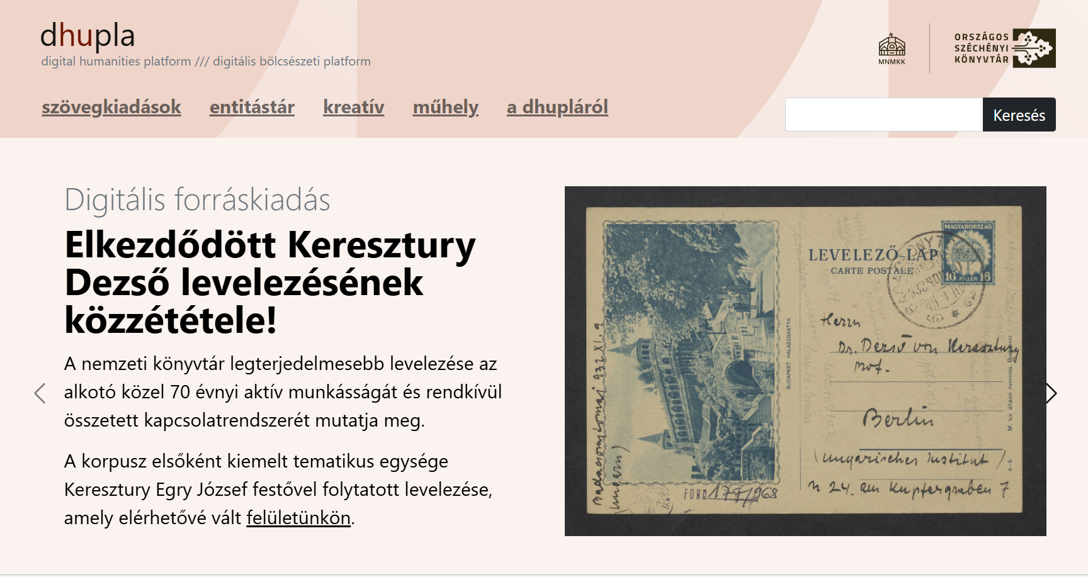

Slide 5
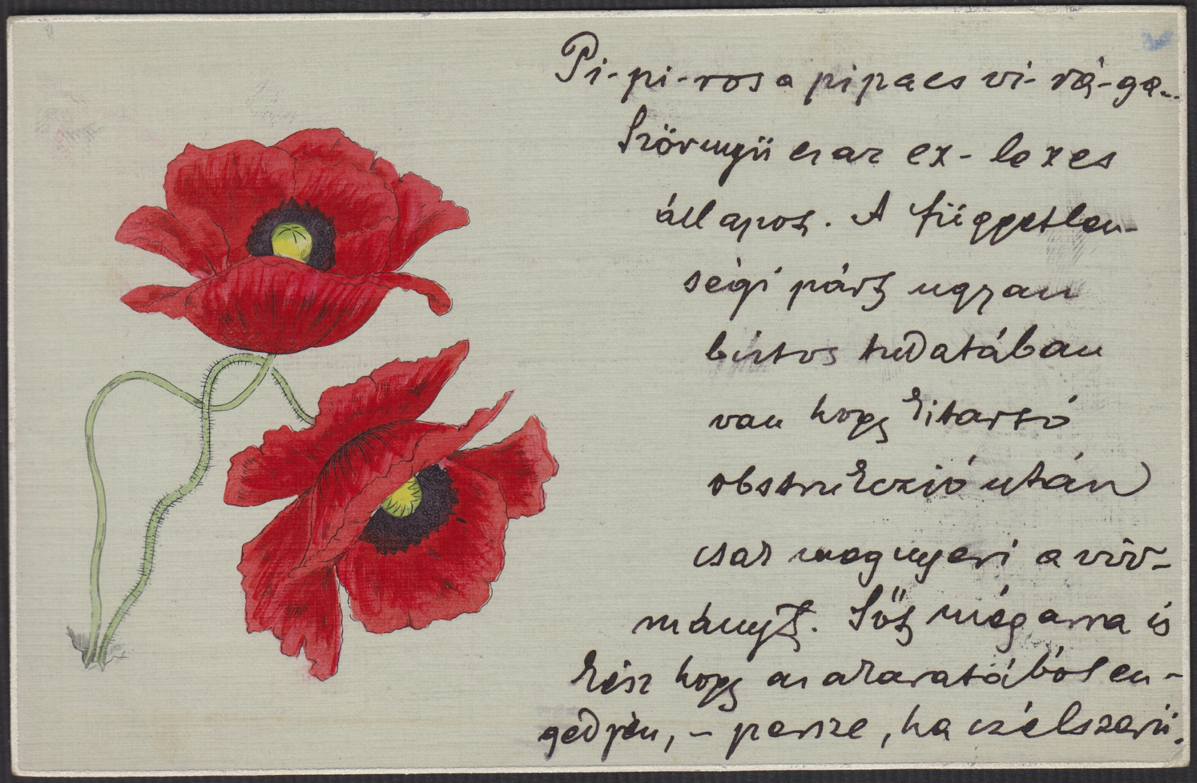
Digitális szövegkiadás

Slide 6
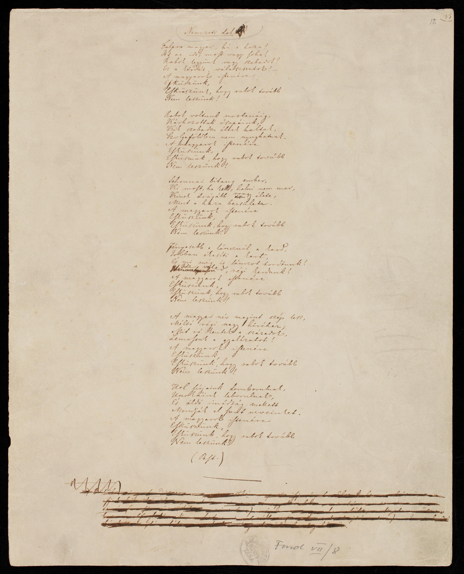
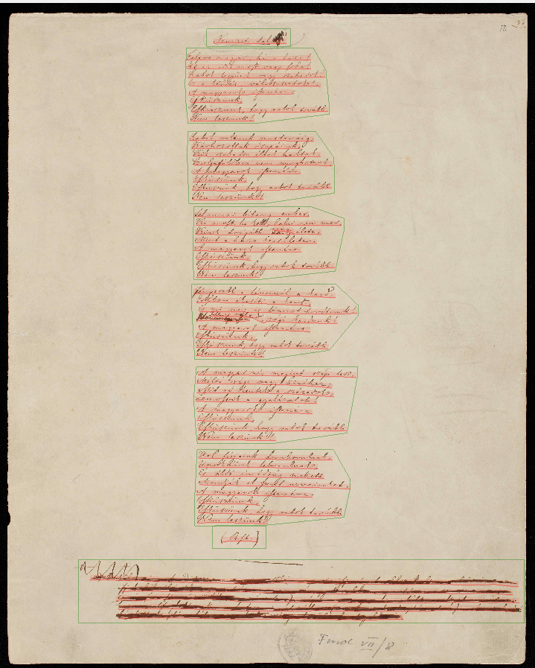
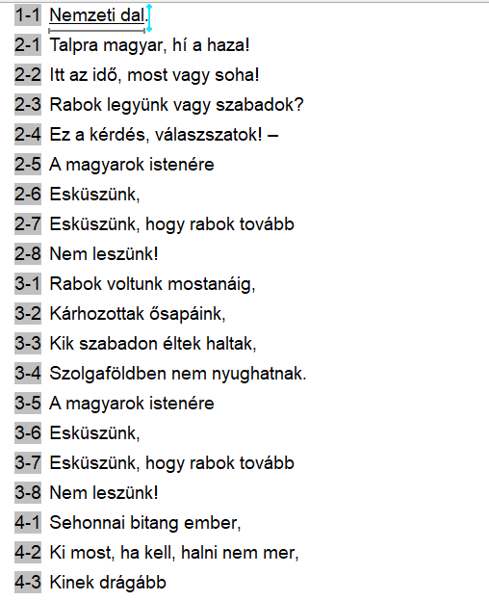
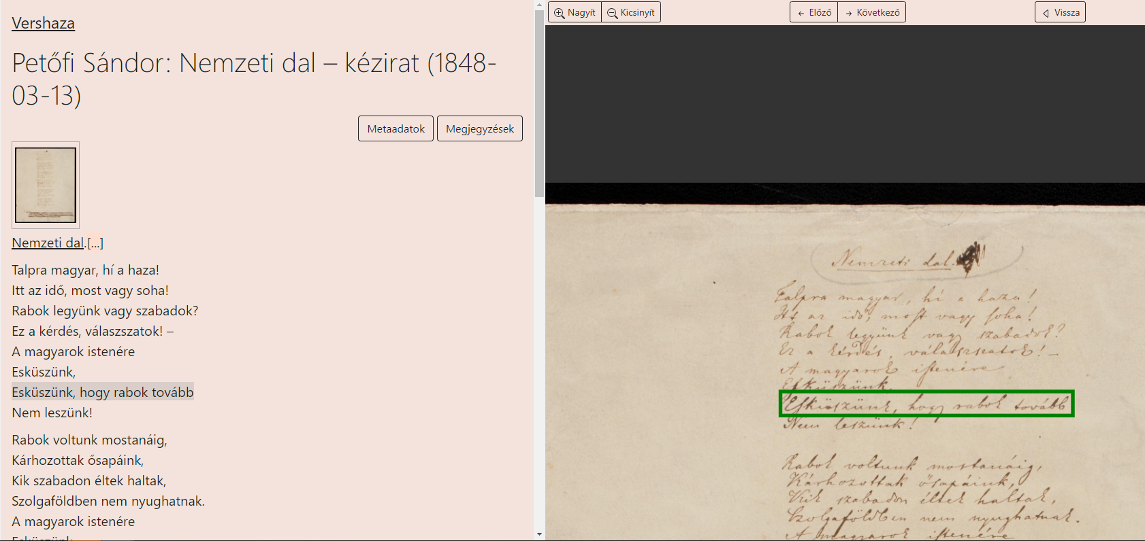

Slide 7
Miért jó a digitális szövegkiadás?
rugalmas, változó, javítható +1: analóg világban nincs helye
nincs terjedelemhatár
annotálható
összeköthető egyéb tudástárakkal (pl. névtér)
több formában, több szinten és folyamatosan publikálható
virtuális hagyatékegyesítésre alkalmas
műveletek végezhetők vele (keresés, szűrés, szövegbányászat, adatvizualizáció stb.)
új módszerekkel kutatható, olvasható (distant reading)
archiválásra alkalmas
MI tanítókorpuszok létrehozására alkalmas

Slide 8


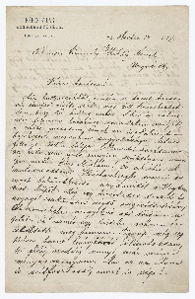
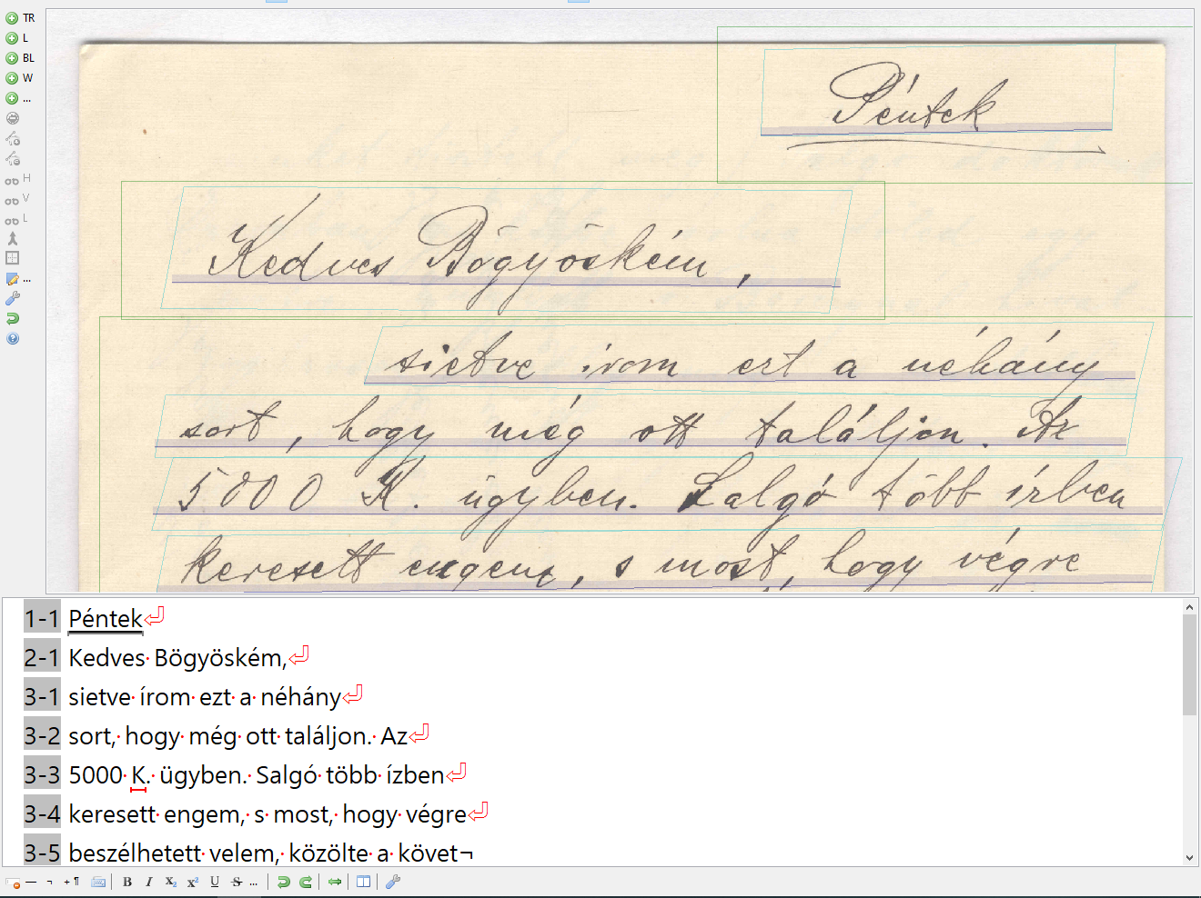
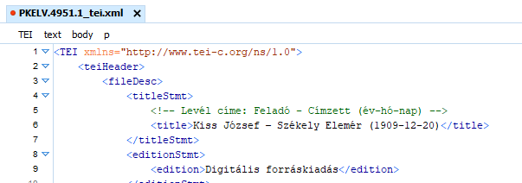
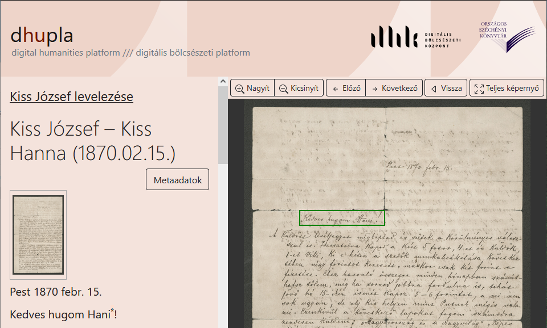
A munkafolyamat
Digitalizált facsimile
Átírás - Transkribus
TEI XML szerkesztés - Oxygen
Publikálás
Notes:
Transkribus kép → szöveg
A Workflow része
Útmutatók, közös fórumok
Átírás
Ellenőrzés
Exportálás kép+szöveg
Oxygen
Metaadatok
Publikáció
HTR
Handwritten Text Recognition (HTR: kézírásos szöveg felismerése) lehetővé teszi a gépek számára, hogy kézzel írott szöveget olvassanak. A kéziratok szkennelt képét átalakítja gépi kódolású szöveggé, amely kereshető és különböző formátumokban exportálható.
Mélytanulás, deep learning egyik fajtája (neurális háló)
Kézzel írt szöveget gép által is olvashatóvá tesz
Fontos! Nem egyezik meg az OCR-rel

Slide 9
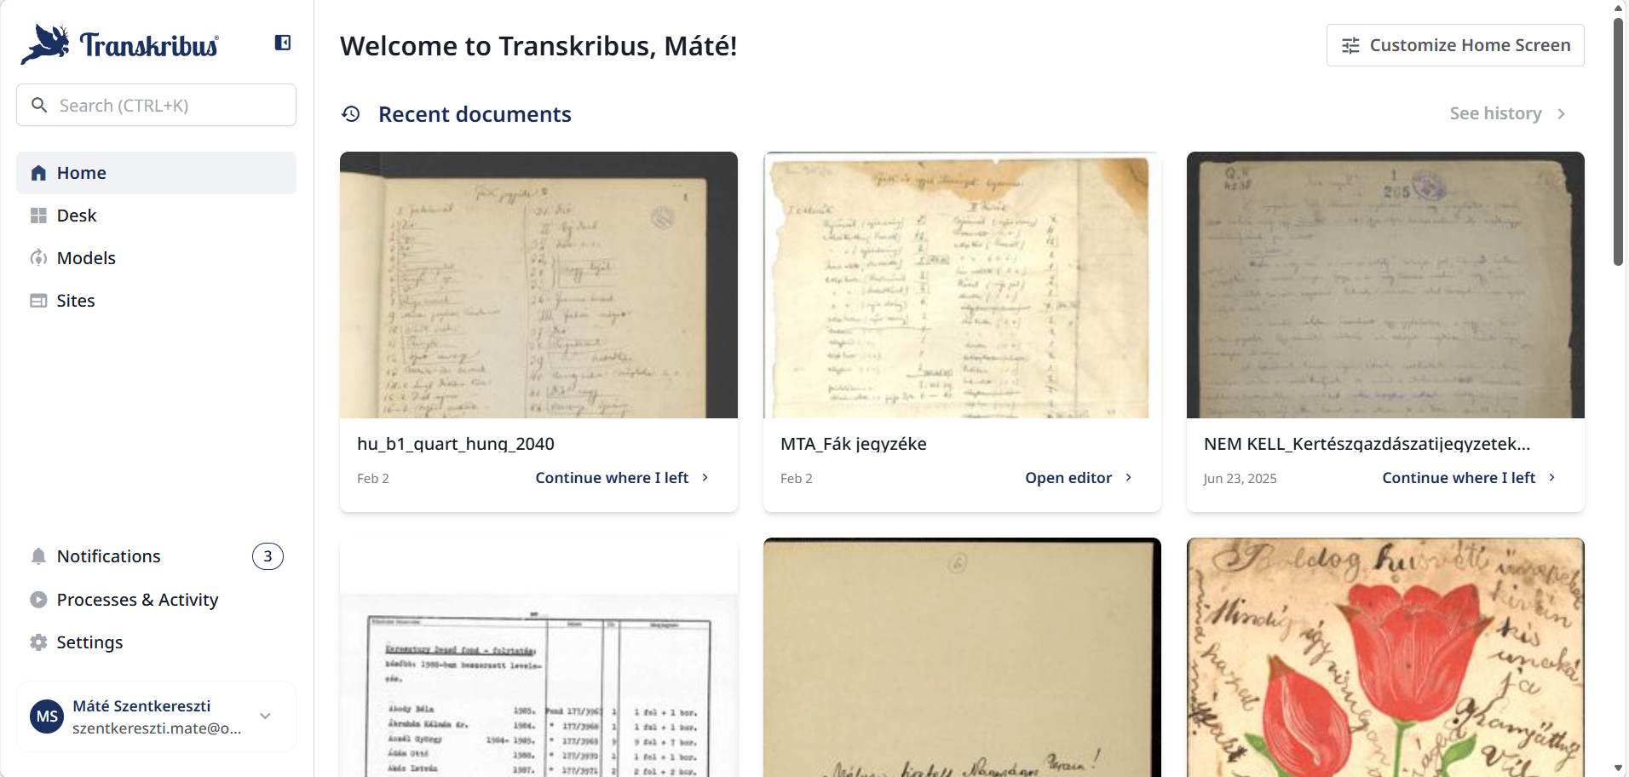

Notes:
Legtöbbször használt szövegátíró eszköz.

Slide 10
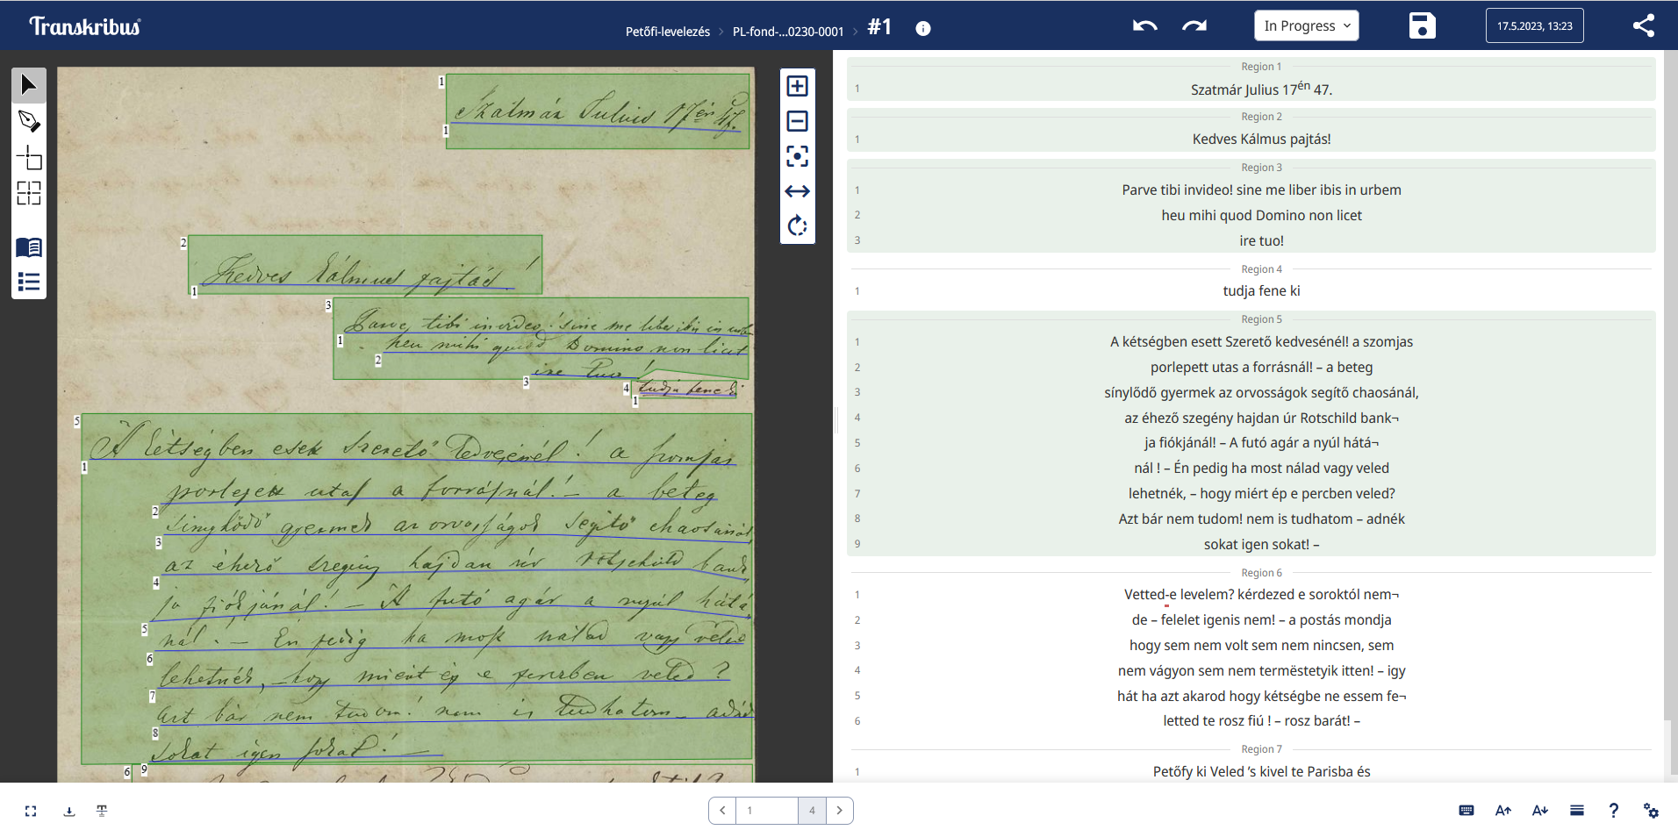
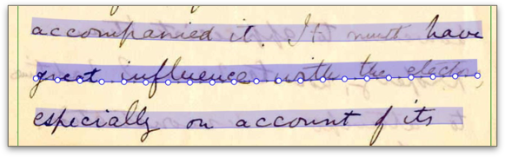
Mi az a layout?
Szegmentálás/Layout kialakítása:
Az átírás létrehozásának előfeltétele: a dokumentum képi elrendezésének jelölése
Text Region
Line & Baseline
Line & Baseline

Slide 11
Képből szöveg

Slide 12
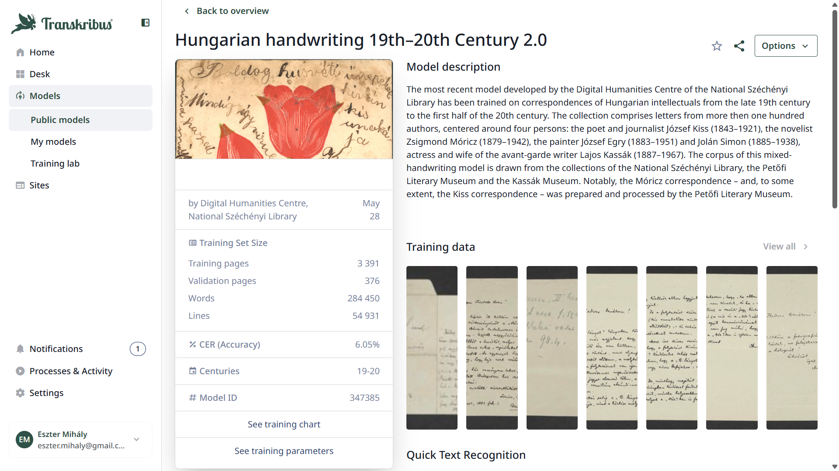
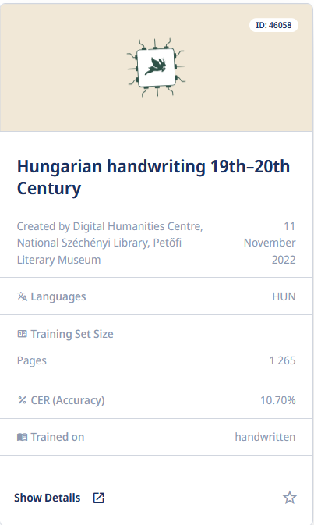
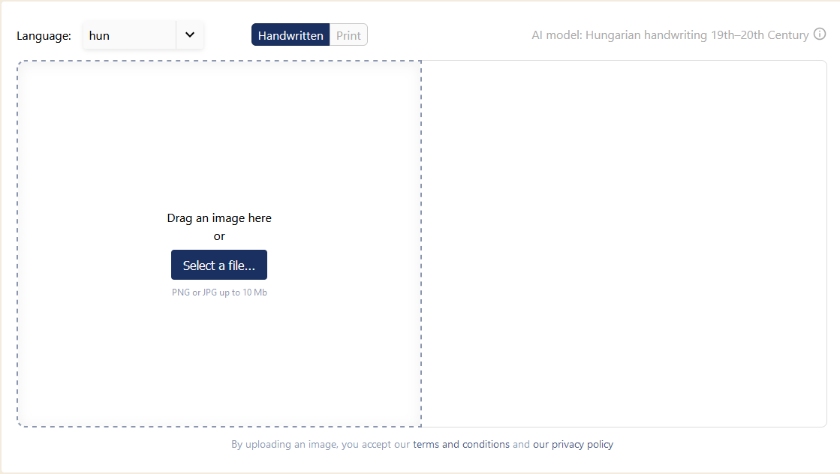
https://readcoop.eu/transkribus

Slide 13
Workflow
Digitalizált facsimile
Átírás - Transkribus
TEI XML szerkesztés - Oxygen
Publikálás
Notes:
Transkribus kép → szöveg
A Workflow része
Útmutatók, közös fórumok
Átírás
Ellenőrzés
Exportálás kép+szöveg
Oxygen
Metaadatok
Publikáció
HTR
Handwritten Text Recognition (HTR: kézírásos szöveg felismerése) lehetővé teszi a gépek számára, hogy kézzel írott szöveget olvassanak. A kéziratok szkennelt képét átalakítja gépi kódolású szöveggé, amely kereshető és különböző formátumokban exportálható.
Mélytanulás, deep learning egyik fajtája (neurális háló)
Kézzel írt szöveget gép által is olvashatóvá tesz
Fontos! Nem egyezik meg az OCR-rel

Slide 14
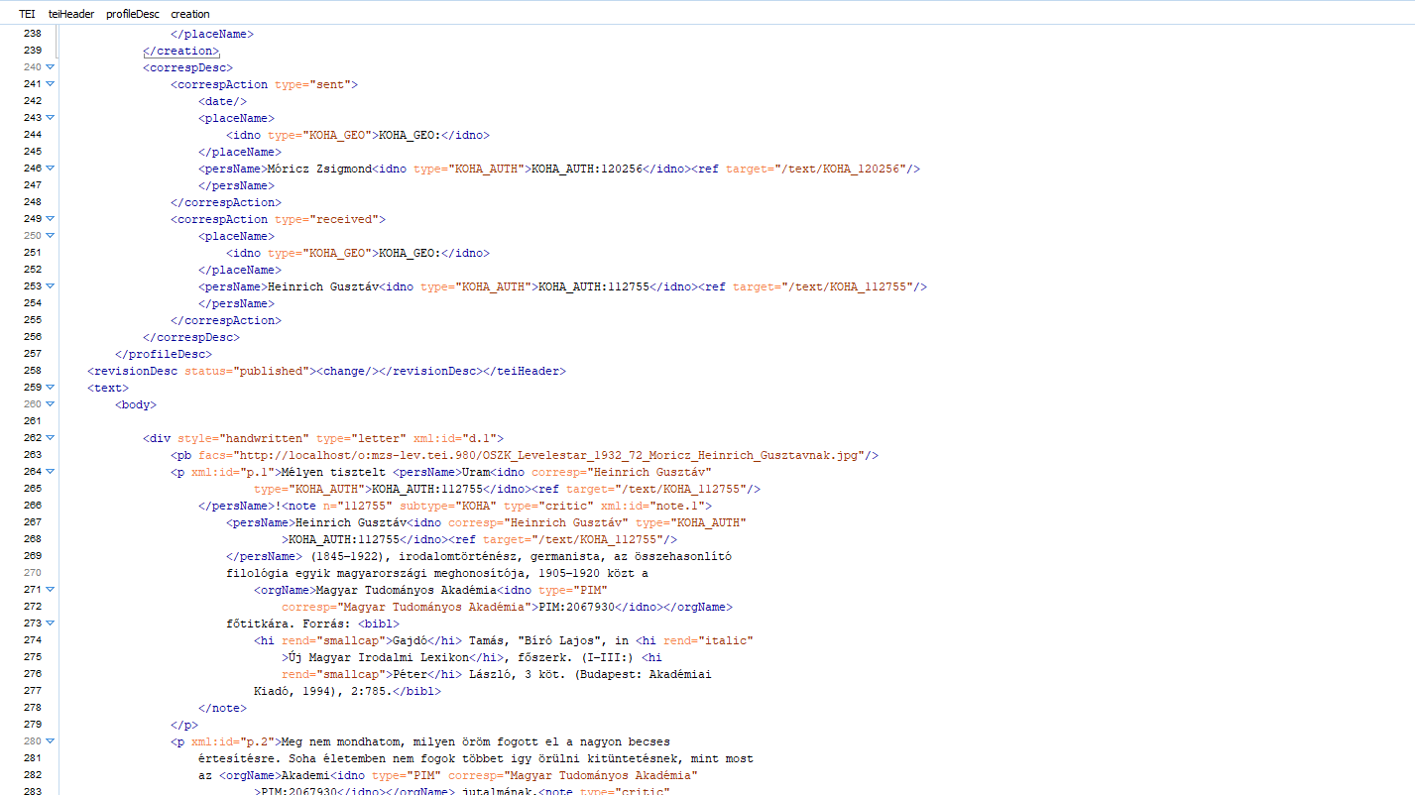

TEI XML kódolás - Oxygen editor
TEI (Text Encoding Initiative)

Slide 15

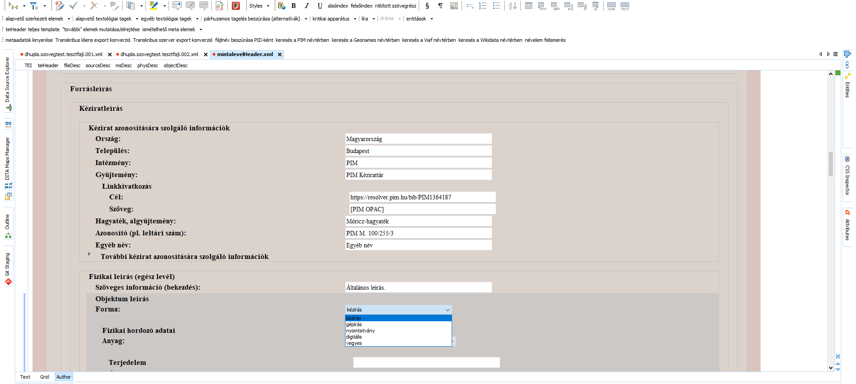
Szerkesztőségi környezet: Oxygen-framework
szövegtípusok szerint kialakítva
felhasználóbarát szerkesztőfelület
MI alapú automatikus névfelismertetés
entitásazonosítás (közvetlen keresés külső névterekben, adatbázisokban)
automatikus transzformációk (pl. Transkribusban készült anyagokhoz)
PDF előállítás
automatikus metaadatkinyerés vizualizációkhoz

Slide 16
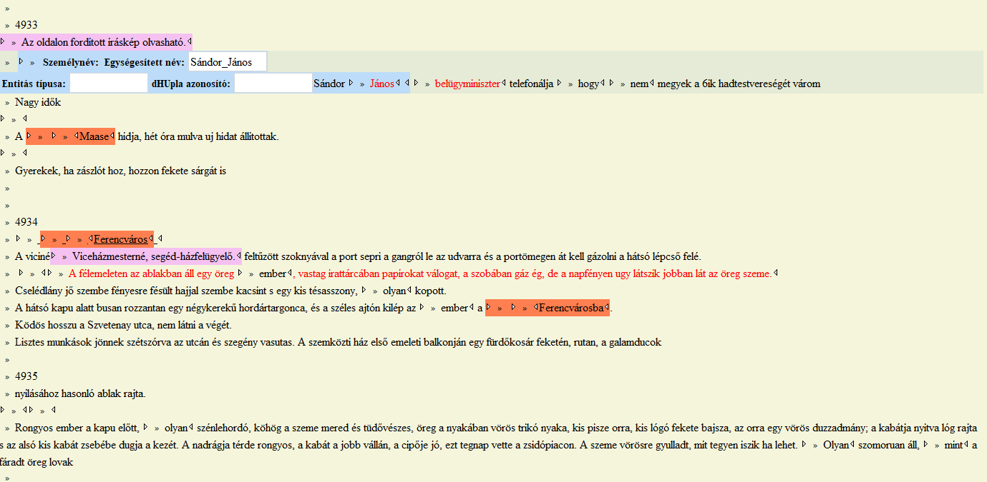

Slide 17

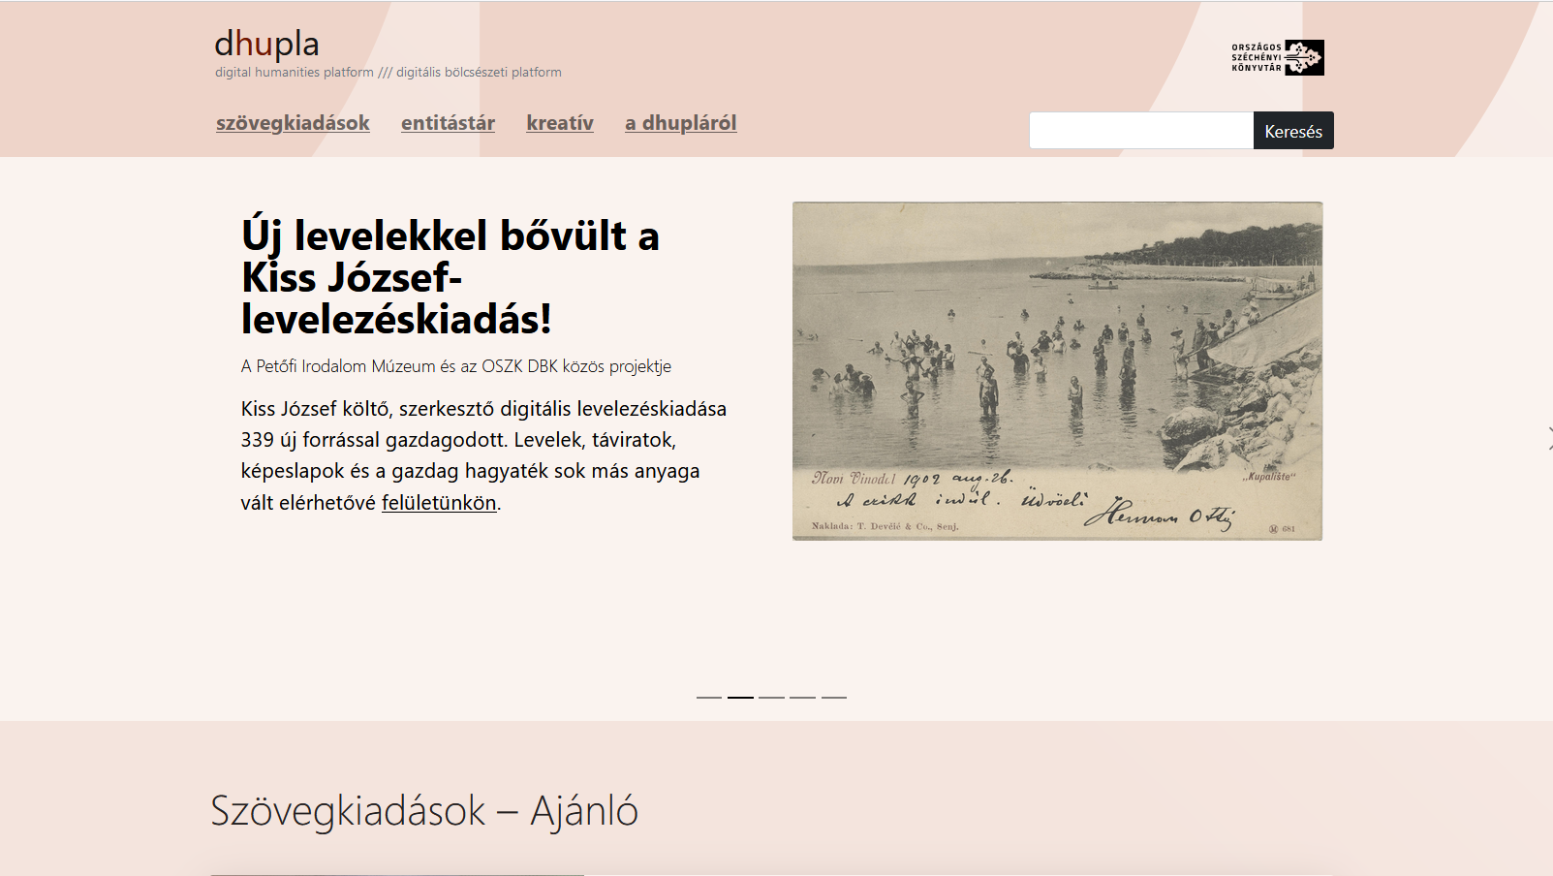

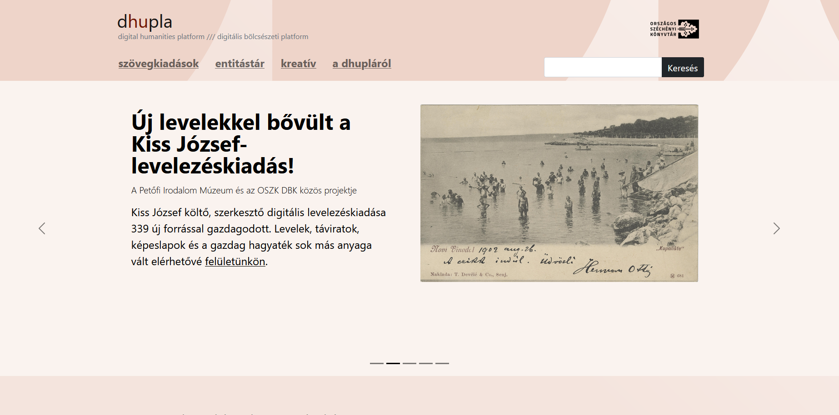
Cím helye
https://dhupla.hu/

Slide 18
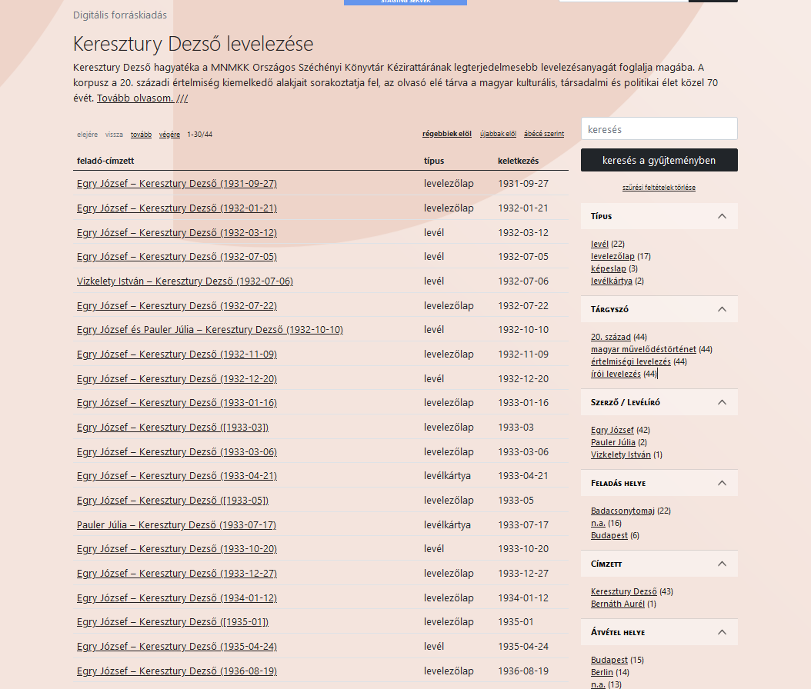

Egry József – Keresztury Dezső levelezése a dHUplán
https://dhupla.hu//collection/keresztury-dezso-levelezes

Slide 19
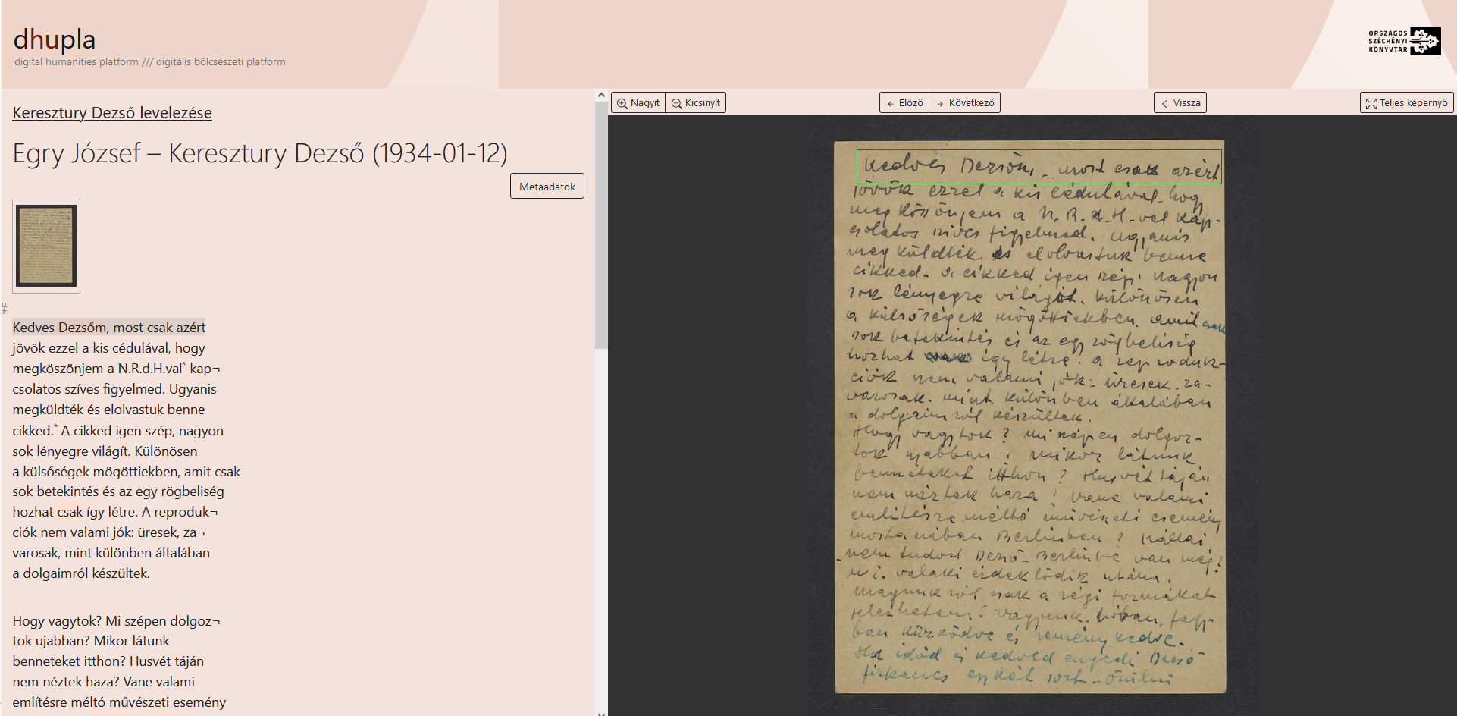
Egry József – Keresztury Dezső levelezése a dHUplán
https://dhupla.hu//collection/keresztury-dezso-levelezes

Slide 20
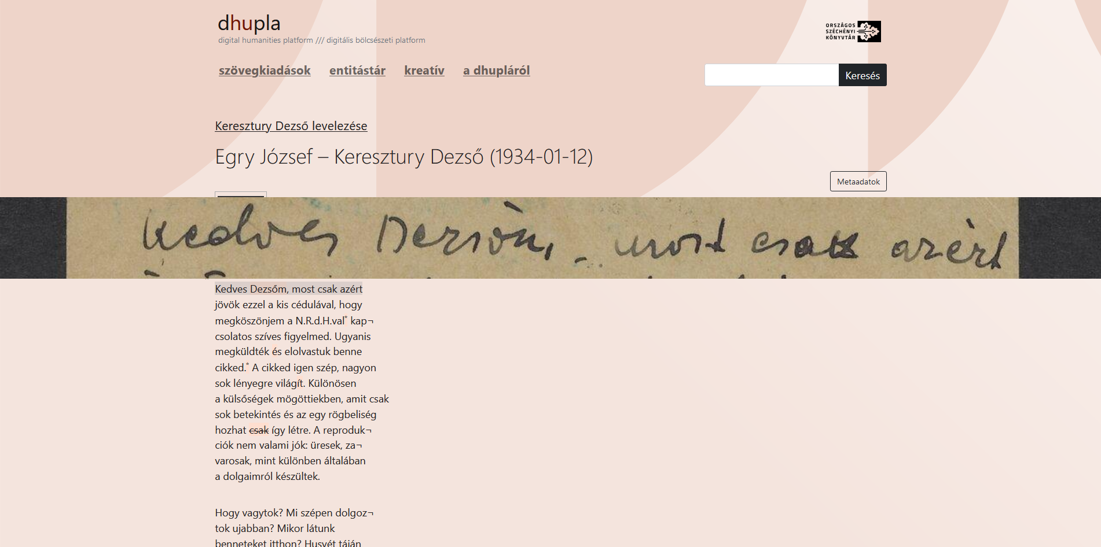
Egry József – Keresztury Dezső levelezése a dHUplán
https://dhupla.hu//collection/keresztury-dezso-levelezes

Slide 21
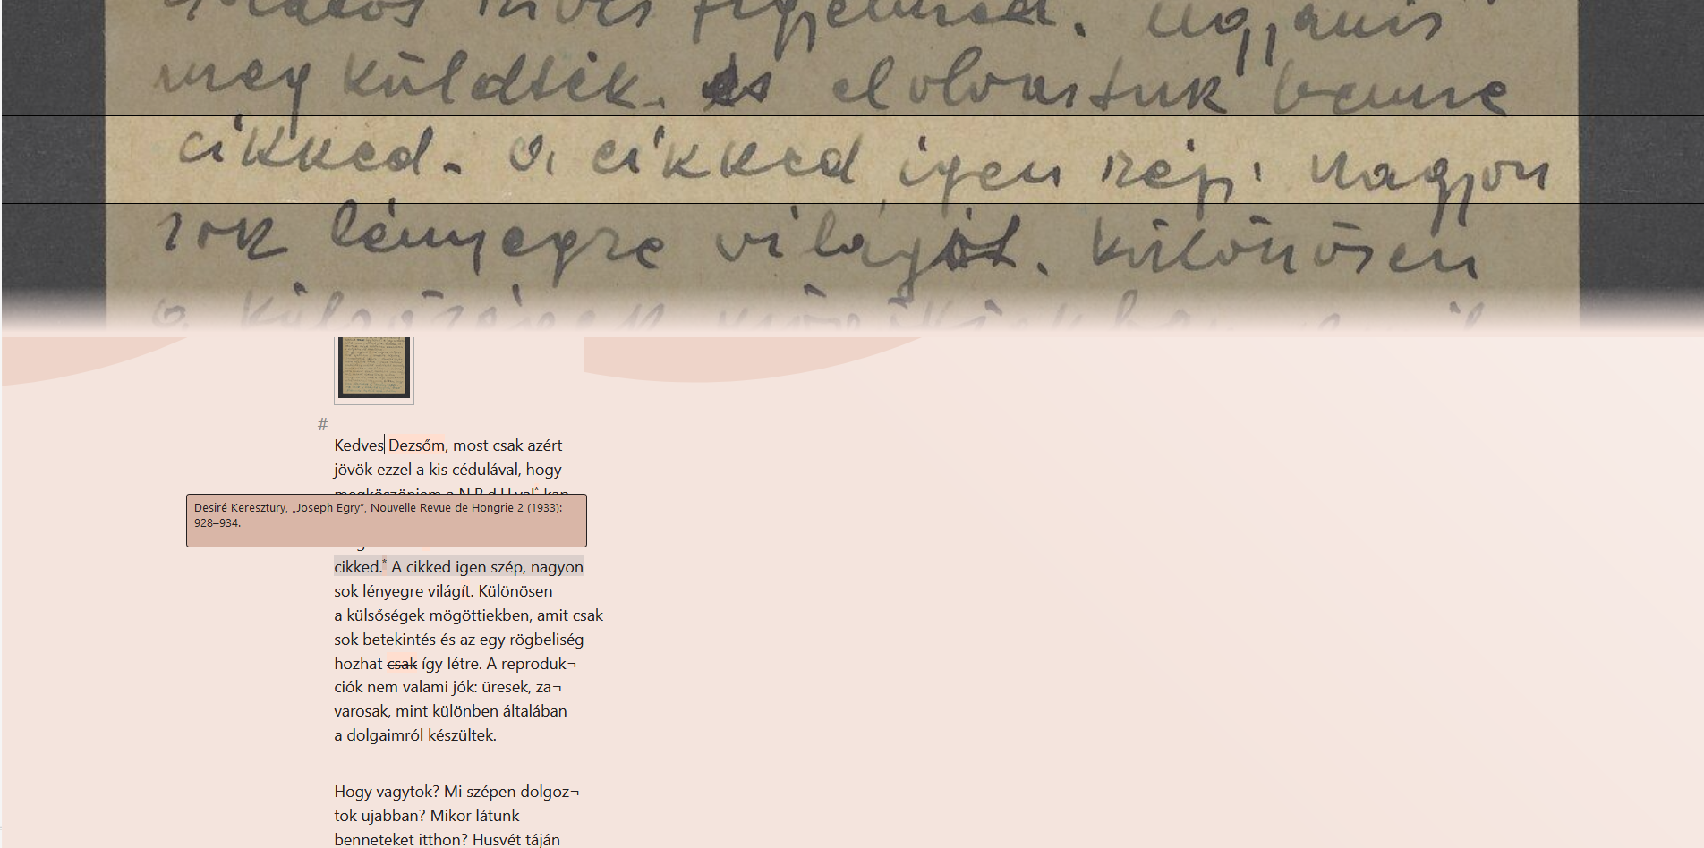
Egry József – Keresztury Dezső levelezése a dHUplán
https://dhupla.hu//collection/keresztury-dezso-levelezes

Slide 22
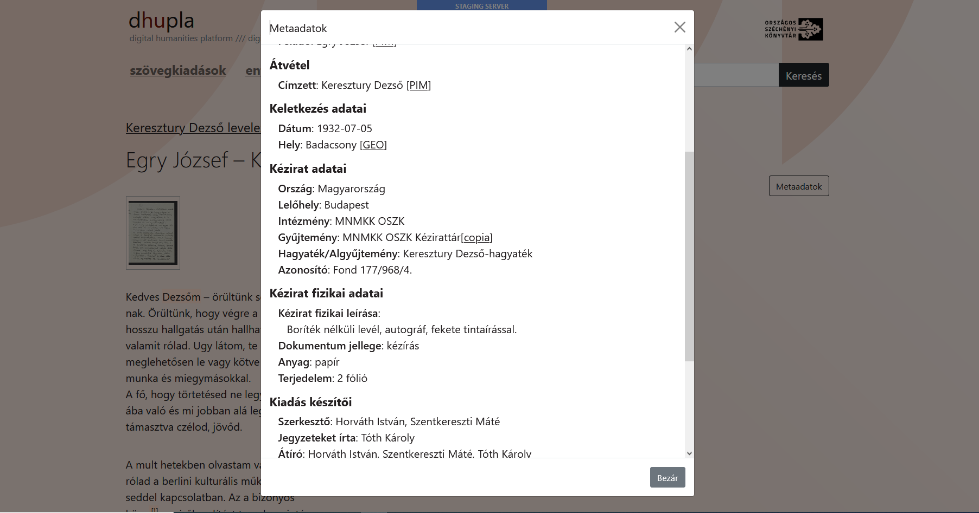

Slide 23
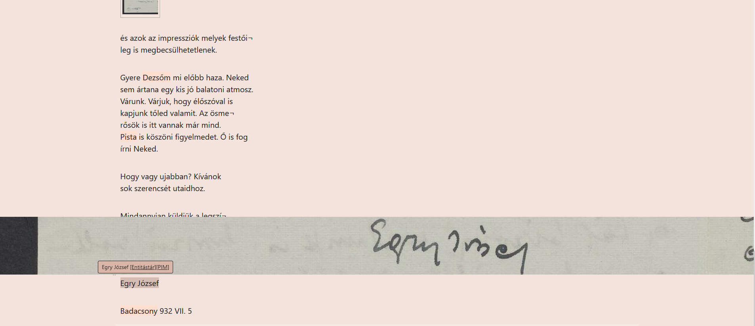

Slide 24
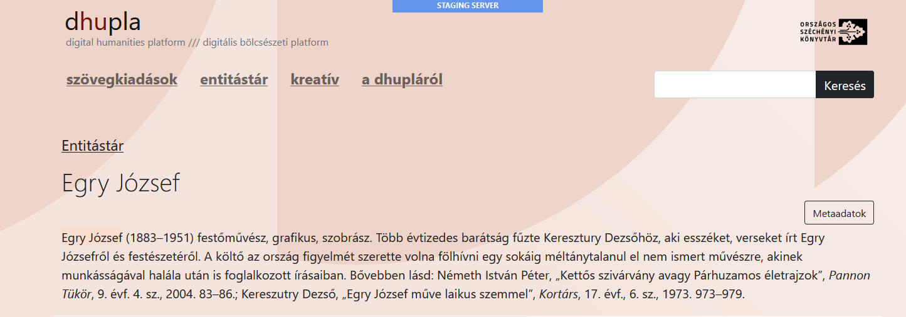

Slide 25
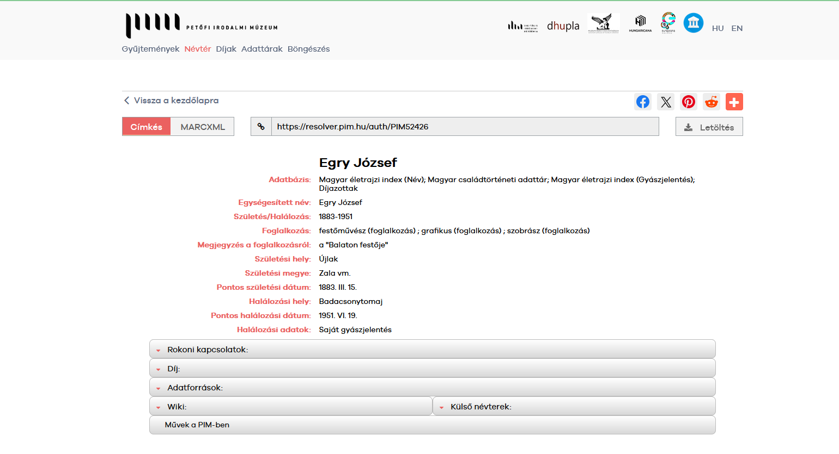

Slide 26
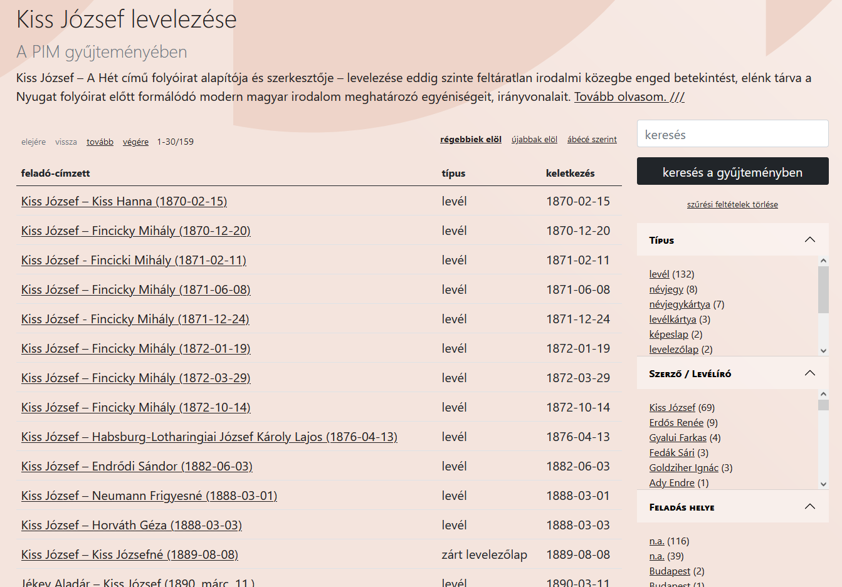
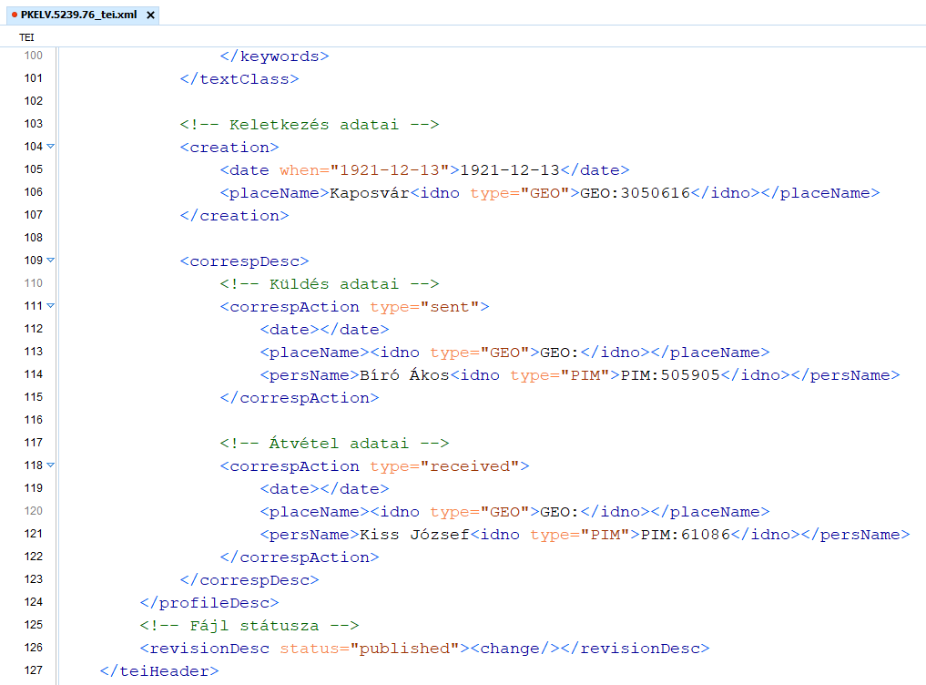
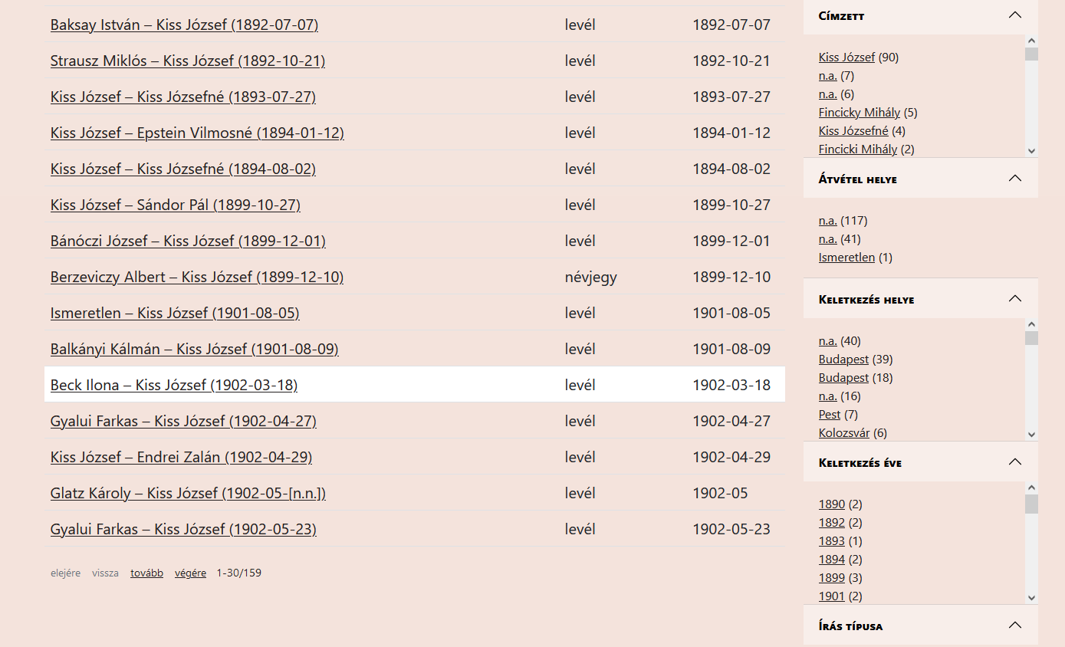
Az adatok

Slide 27
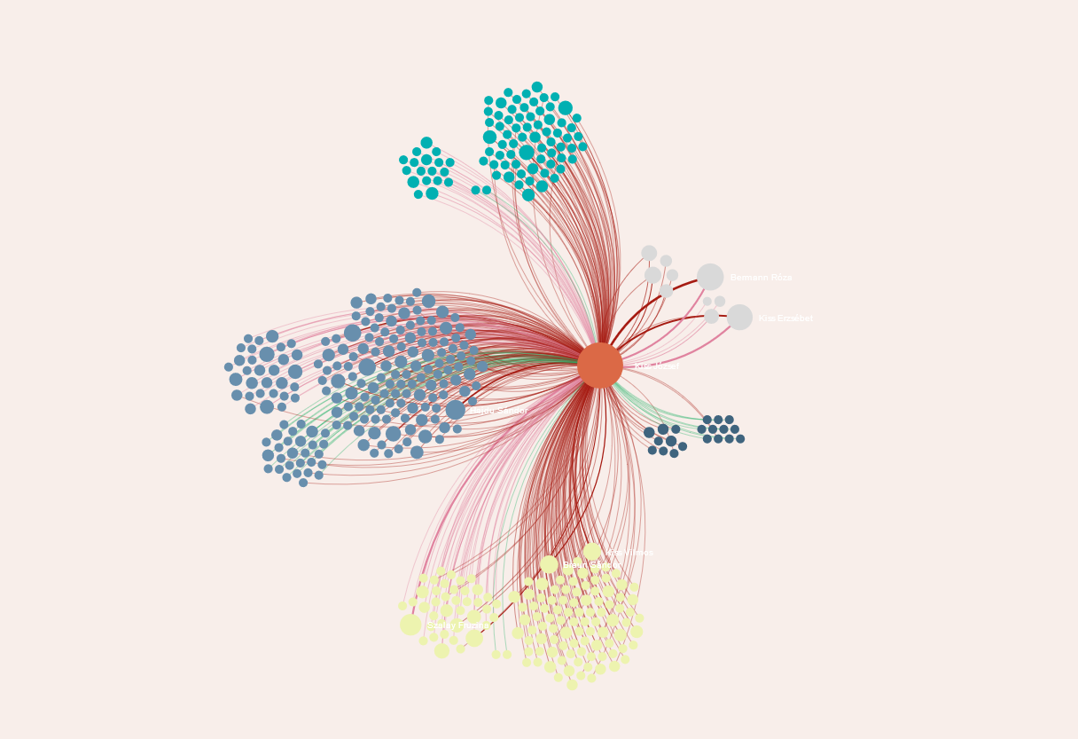
Kreatív tartalmak

Slide 28





Adatelemző és -vizualizációs eszközök
https://voyant-tools.org/
https://www.thinglink.com/
szövegelemzés, szógyakoriság, statisztikák, szófelhők
Interaktív vizuális tartalomkészítés, virtuális séták, oktatóanyagok
https://www.r-project.org/
statisztikai elemzés, klaszterezés, adatvizualizációk
https://www.microsoft.com/
https://gephi.org/
Adatelemzés, interaktív vizualizáció, adatmodellezés, gépi tanulási funkciók
Hálózatelemzés, klaszterezés, gráf alapú adatvizualizációk

Slide 29
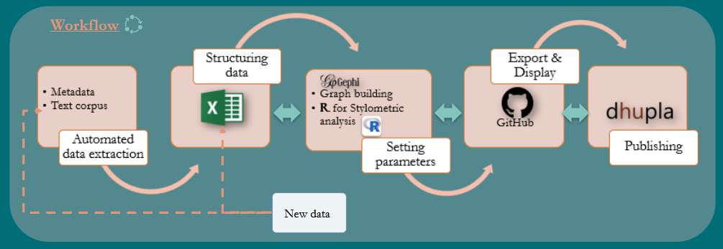

Slide 34
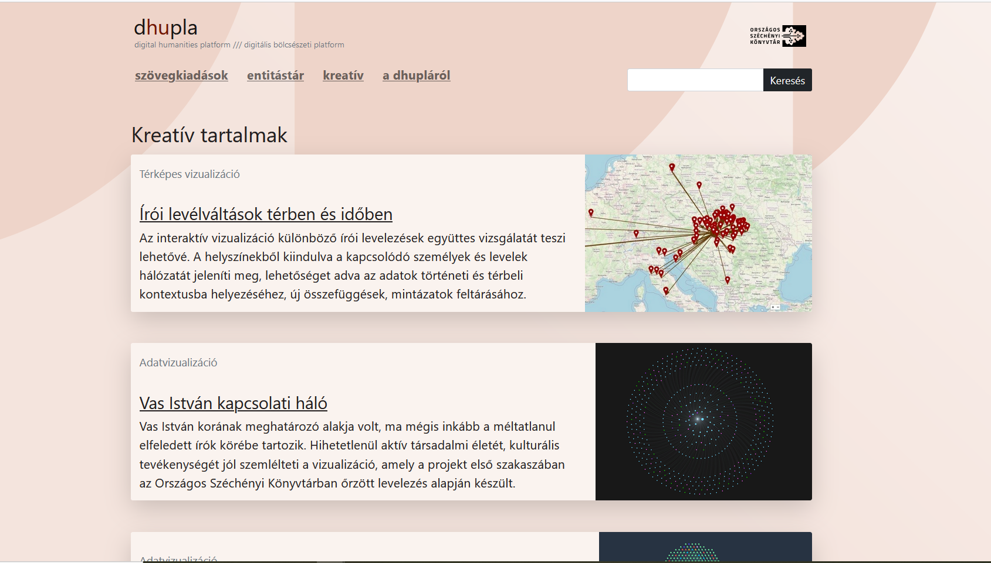
https://dhupla.hu/page/kreativ/

Slide 35
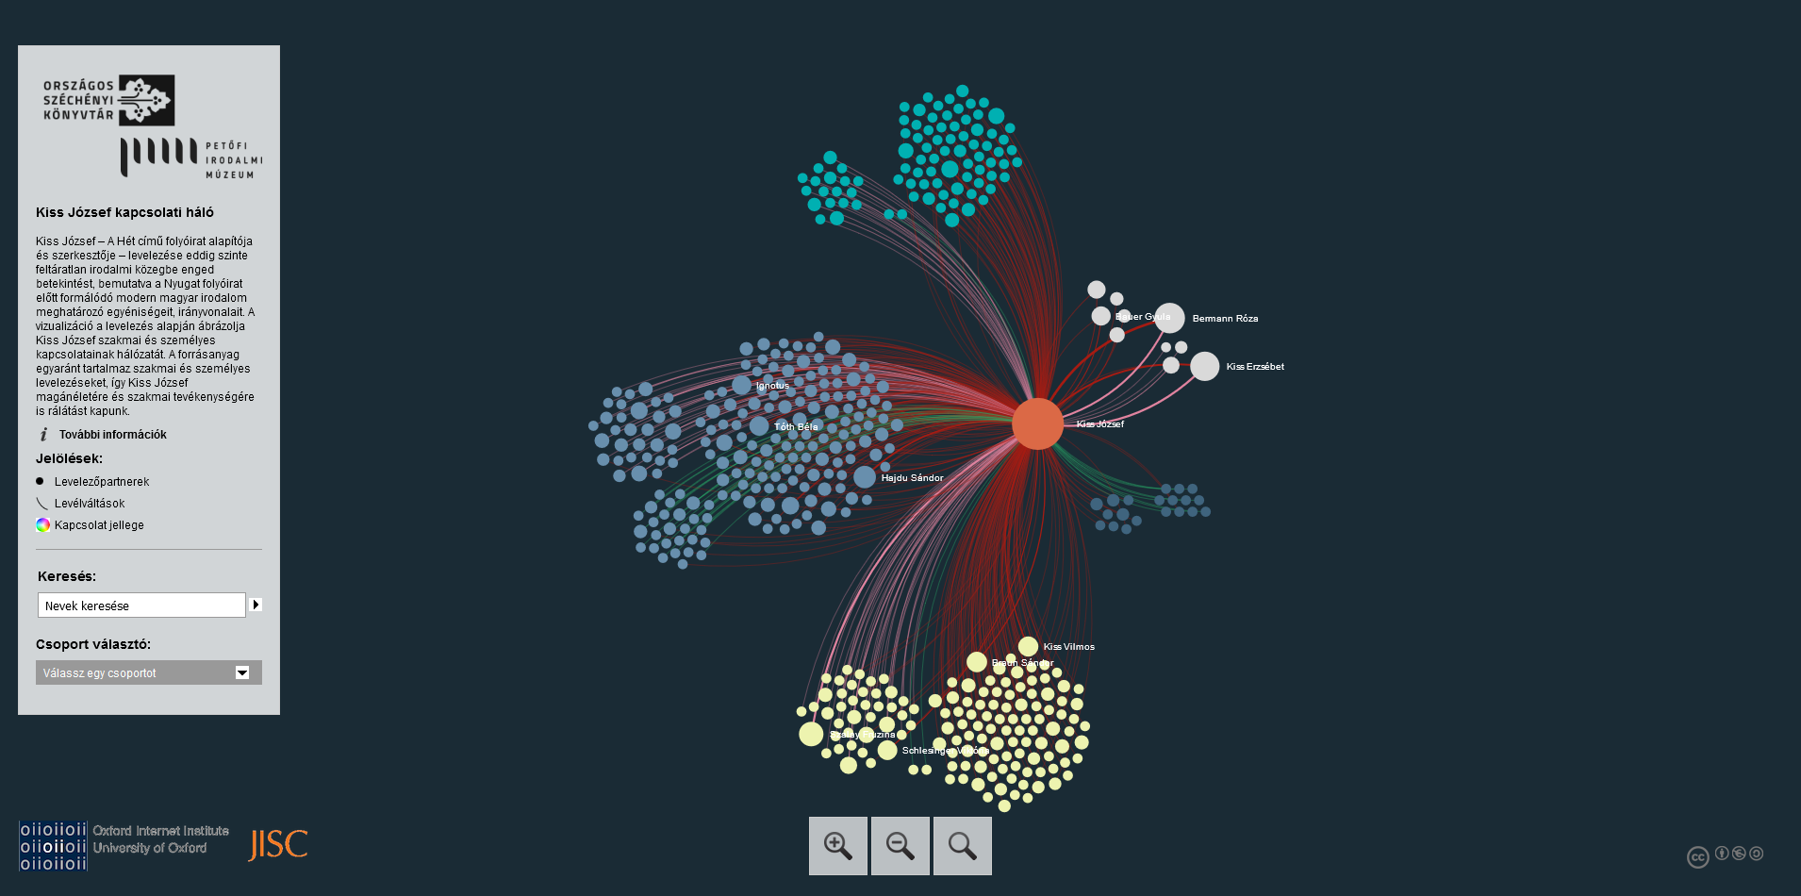
Kiss József kapcsolatainak vizualizációja
https://dhupla.hu/s/dataviz/kissjozsef-kapcsolatihalo/

Slide 36
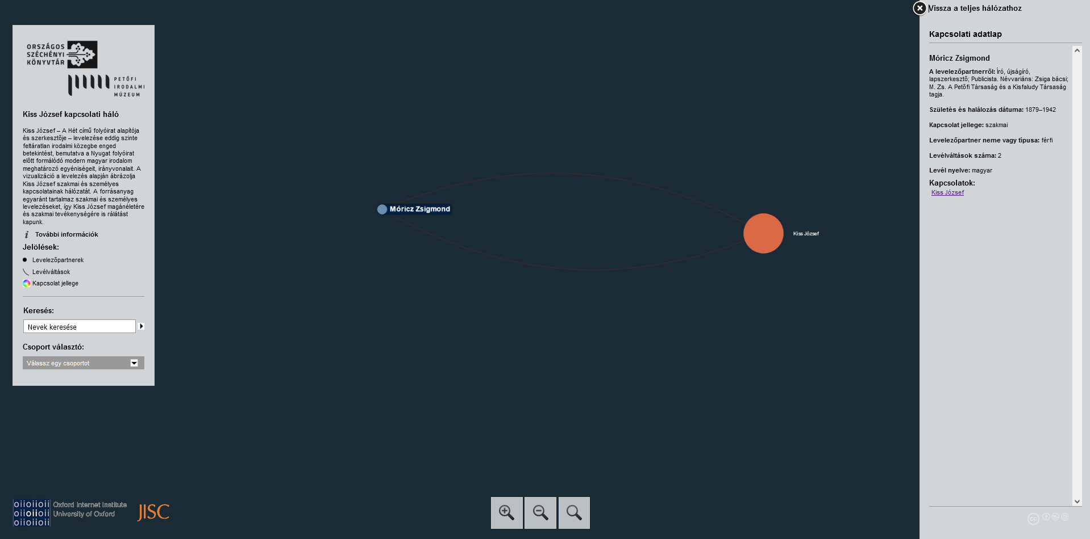
Kiss József kapcsolatainak vizualizációja
https://dhupla.hu/s/dataviz/kissjozsef-kapcsolatihalo/

Slide 37
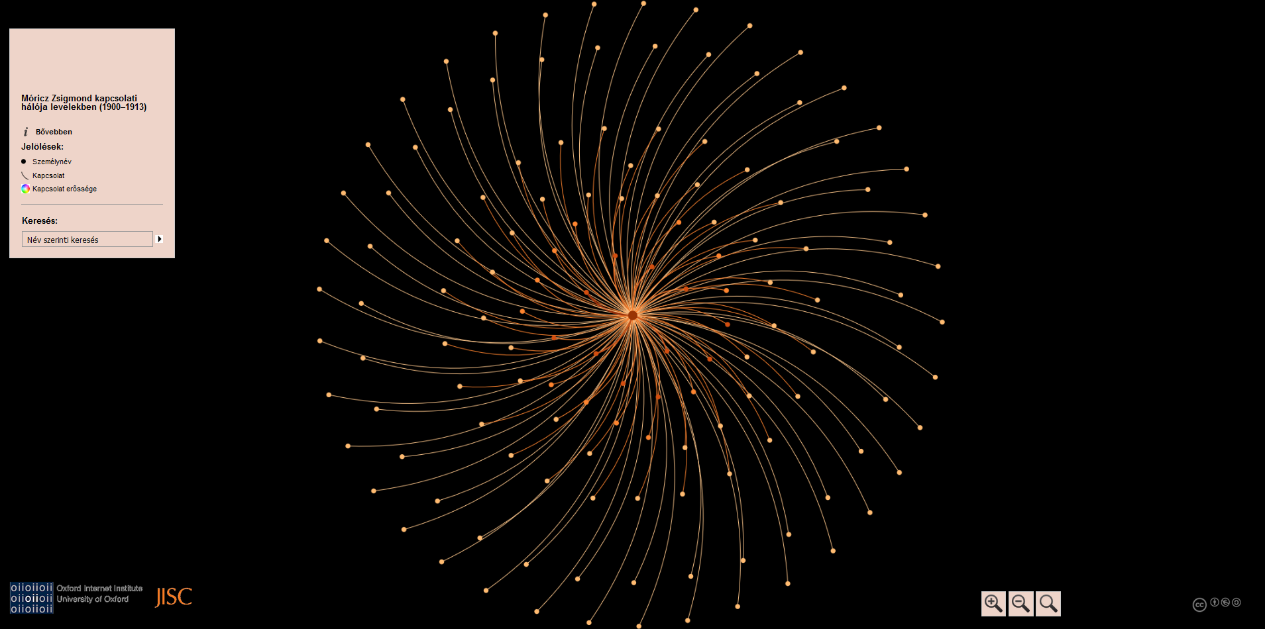
Móricz Zsigmond kapcsolatainak vizualizációja
https://dhupla.hu/s/dataviz/moricz-kapcsolatihalo

Slide 38
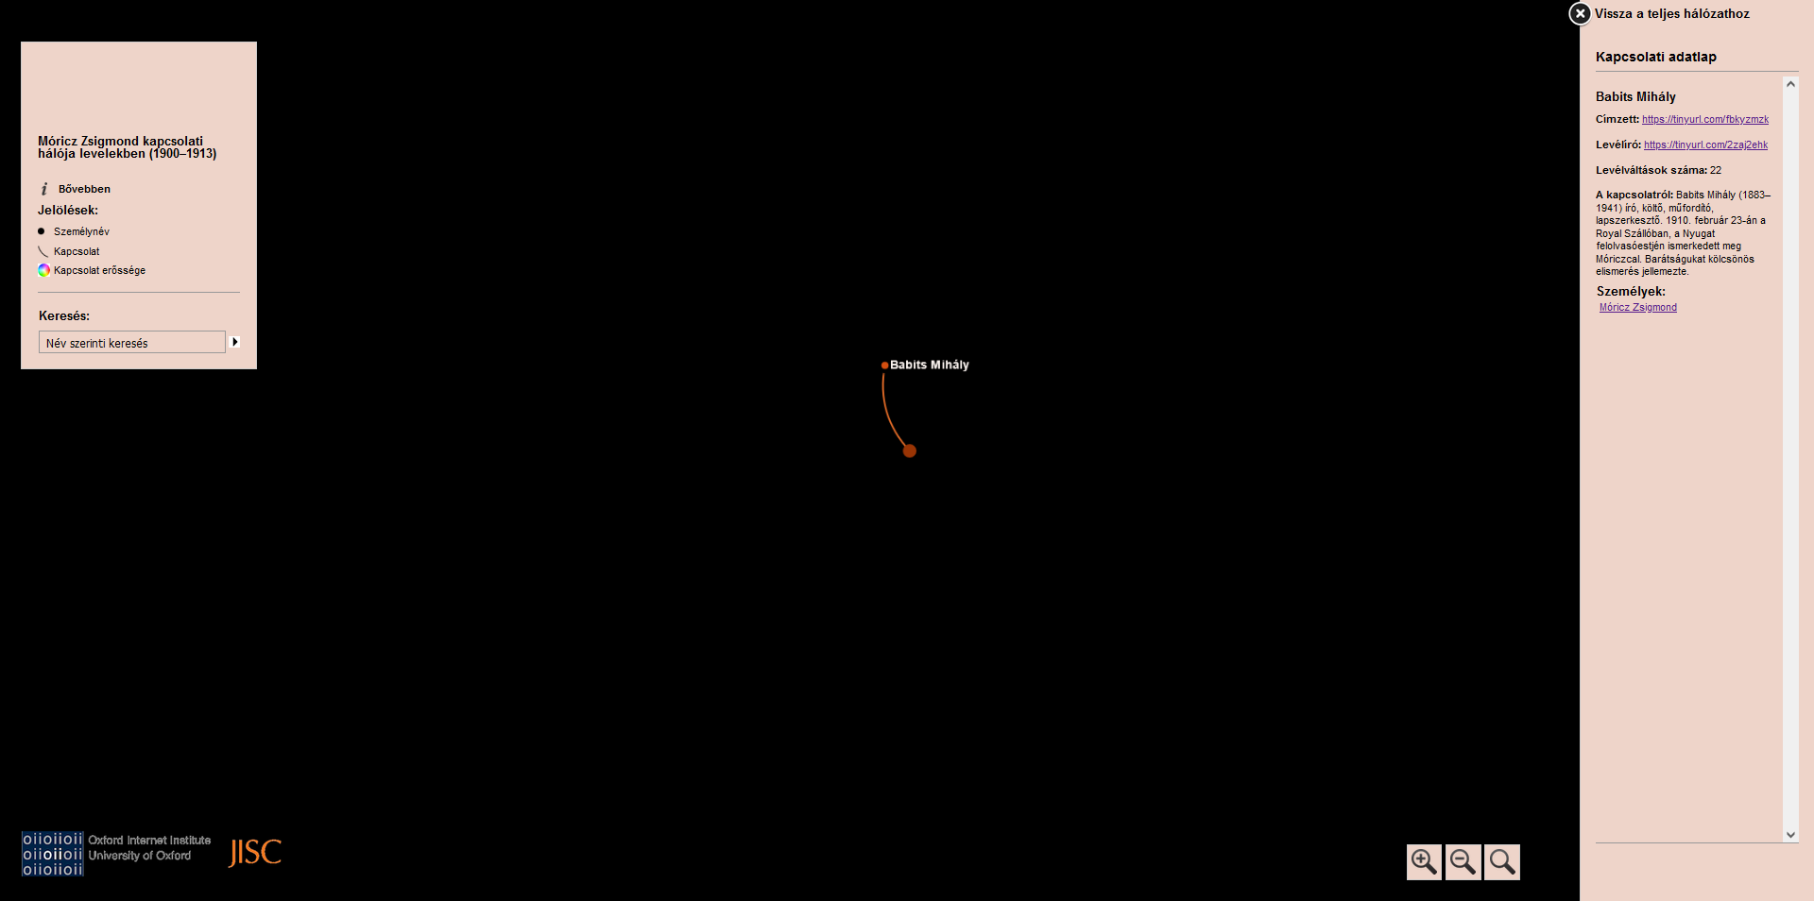
Móricz Zsigmond kapcsolatainak vizualizációja
https://dhupla.hu/s/dataviz/moricz-kapcsolatihalo

Slide 39

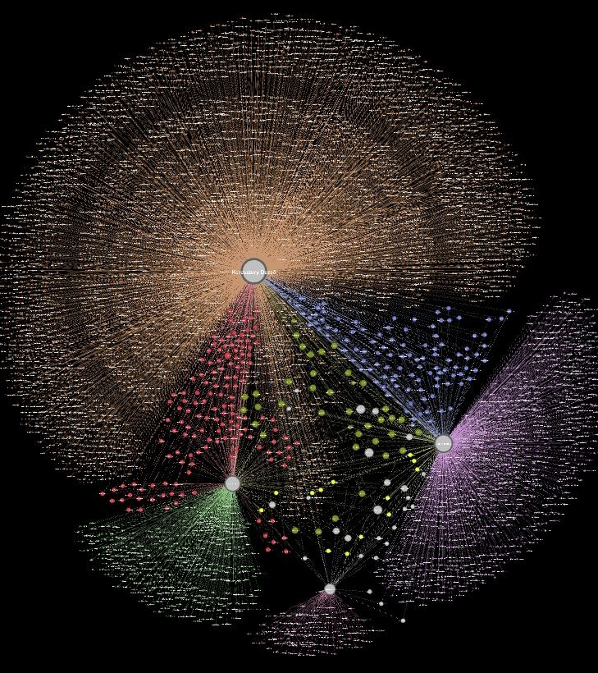
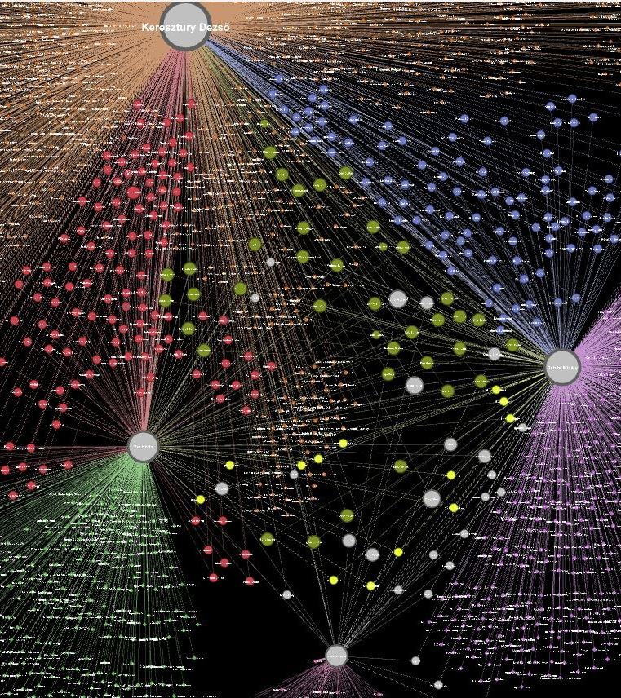

Slide 40
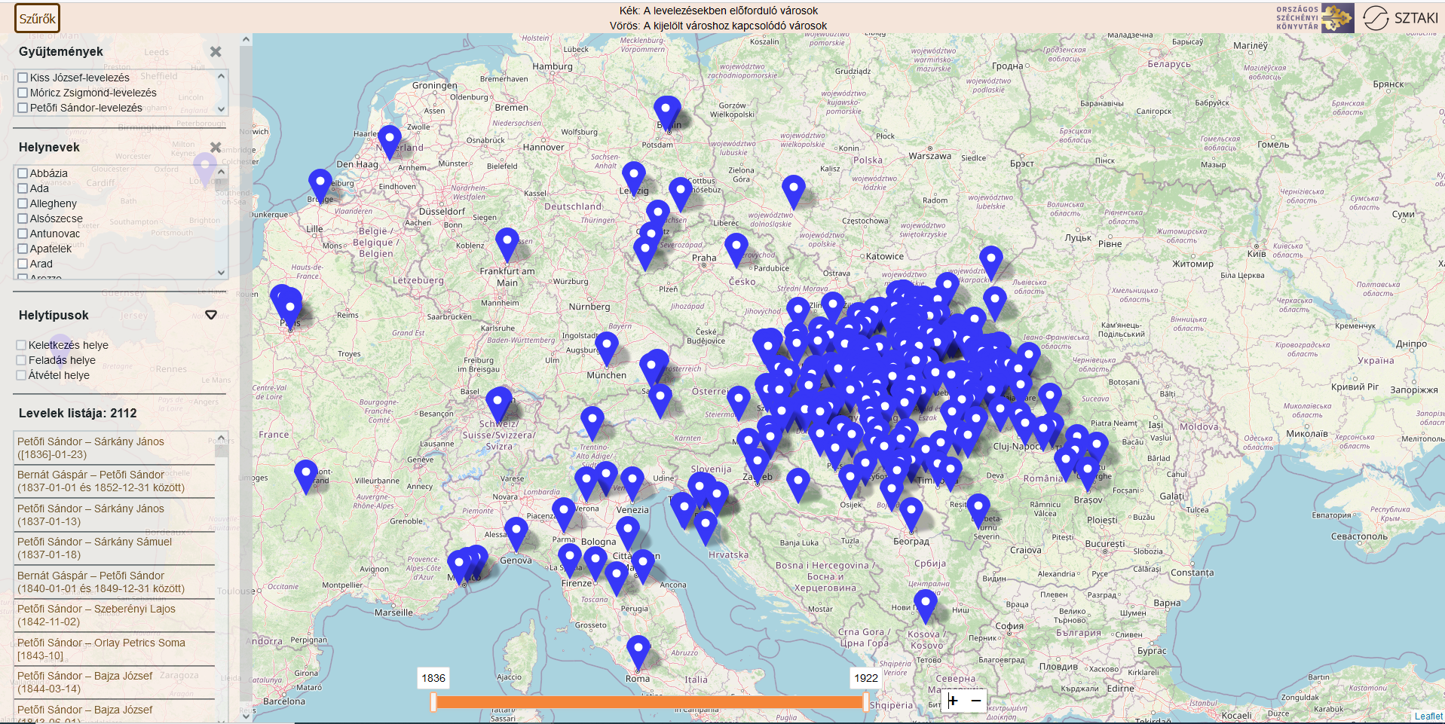
Térképes vizualizáció
https://dhupla.hu/page/kreativ/dhupla-map

Slide 41
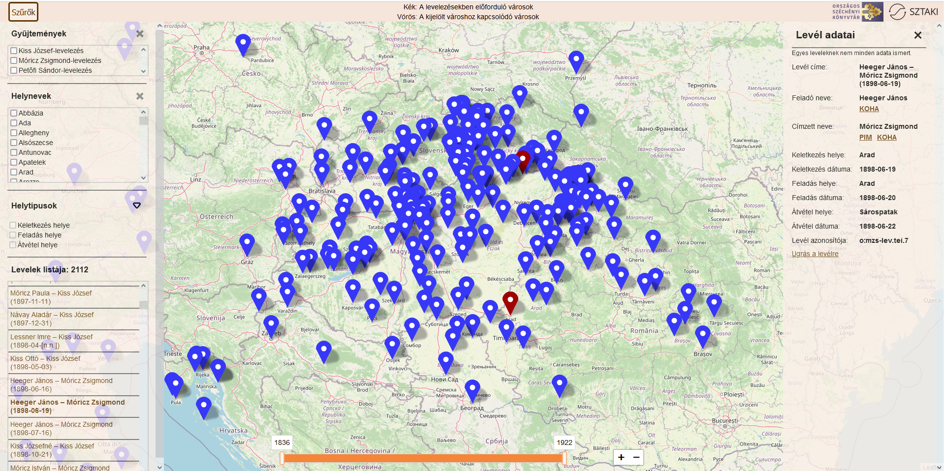
Térképes vizualizáció
https://dhupla.hu/page/kreativ/dhupla-map

Slide 42
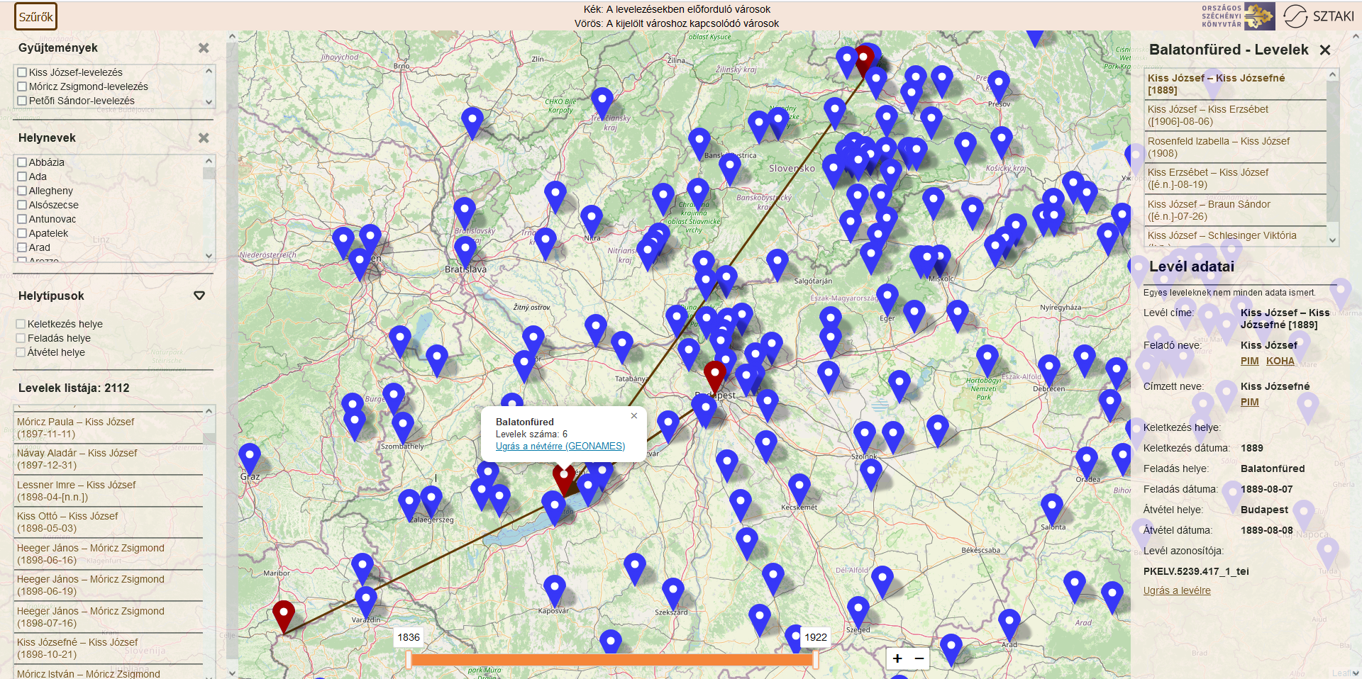
Térképes vizualizáció
https://dhupla.hu/page/kreativ/dhupla-map

Slide 43
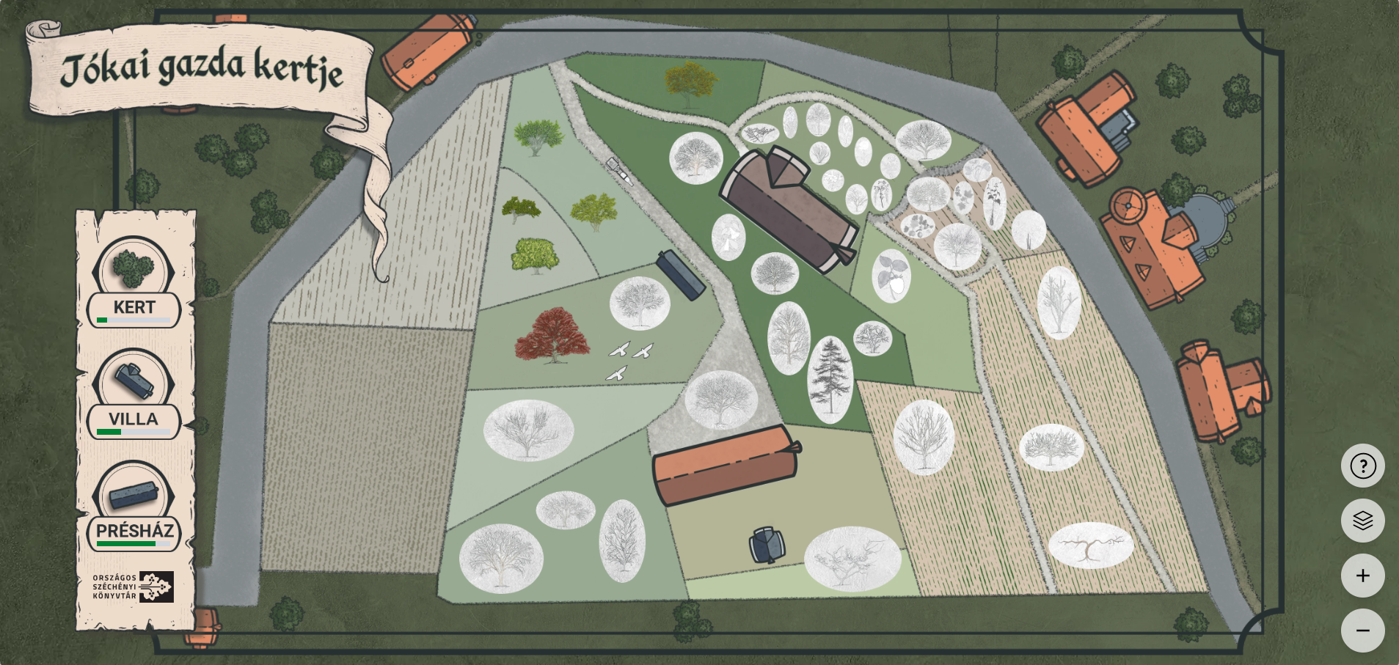
Jókai gazda kertje
https://jokaikert.oszk.hu

Slide 44

Köszönjük a figyelmet!
Szentkereszti Máté: szentkereszti.mate@oszk.hu

